Slide 1

Sistema decodificador de tramas RF de 433 MHz
Trabajo Final de Protocolos de Comunicación en Sistemas Embebidos
Alumno: Ing. Rodrigo Tirapegui

Slide 2
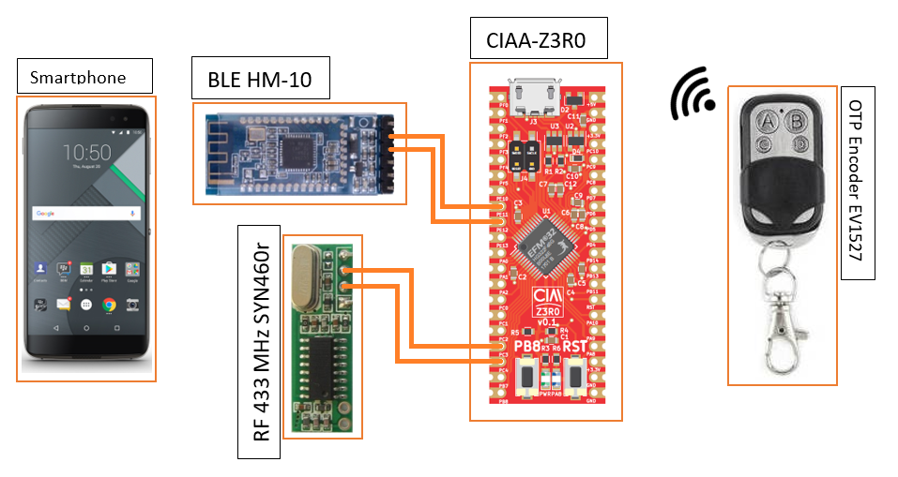
Descripción técnica - conceptual

Slide 3
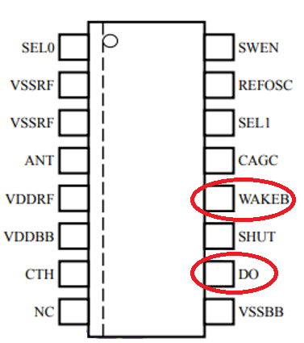
RF 433 MHz SYN460r
Receptor ASK/OOK en el rango de frecuencias 300 - 440 MHz
Dos modos de operación:
Fixed-Mode
Sweep-Mode
Funcionalidad “Wake-Up” output, indica cuando una señal de RF es captada por el receptor. Ideal para aplicaciones de control remoto.

Slide 4
Modulación ASK/OOK
ASK (Amplitude-shift keying):
Es una forma de modulación de amplitud que representa datos digitales como variaciones de una onda portadora.
Usa un número finito de amplitudes, a cada una de las cuales les asigna un patrón único de dígitos binarios: cada patrón de bits forma el símbolo que se representa por la amplitud en particular.
El demodulador está diseñado específicamente para el conjunto de símbolos utilizado por el modulador, determina la amplitud de la señal recibida y la asigna al símbolo que representa; recuperando así los datos originales.

Slide 5
Modulación ASK/OOK
OOK (On-off keying):
Es la forma más simple de la modulación ASK, en que se representa la información digital por presencia o ausencia de la señal portadora.
La presencia de la señal portadora por un determinado periodo de tiempo representa un 1 lógico.
La ausencia de la señal portadora por un determinado periodo de tiempo representa un 0 lógico.

Slide 6
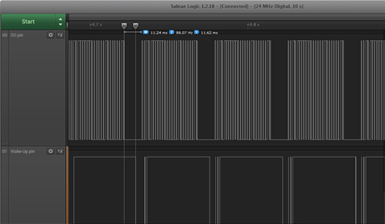
Funcionalidad “Wake Up”

Slide 7
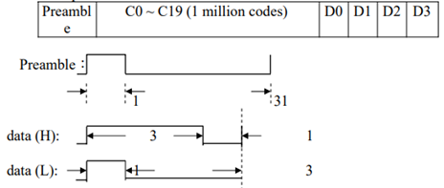
OTP Encoder EV1527
El integrado OTP (One Time Programming) EV1527 codifica una trama de 24 bits compuesta del siguiente modo:

Slide 8
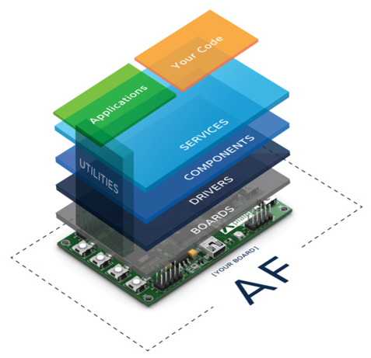
Implementación - Modelo en capas
Services: Es un tipo de módulo que proporciona software orientado a aplicaciones, como clases USB, sistemas de archivos FAT, biblioteca DSP optimizada para arquitectura, biblioteca gráfica, etc.
Components: Es un tipo de módulo que proporciona drivers de software para acceder a componentes de hardware externos, como la memoria, pantallas, sensores, conexiones inalámbricas, etc.
Drivers: Compuesto por archivos driver.c y driver.h que proporciona funciones de interfaz de bajo nivel para acceder a una función periférica o específica del dispositivo. Los servicios y componentes van a interfacear con los drivers.
Boards: Contiene el mapeo de todos los periféricos analógicos y digitales de la placa a utilizar.

Slide 9
¡Veamos cómo funciona!

